Slide 1
第 6 章 - 存储器层次结构

Slide 2
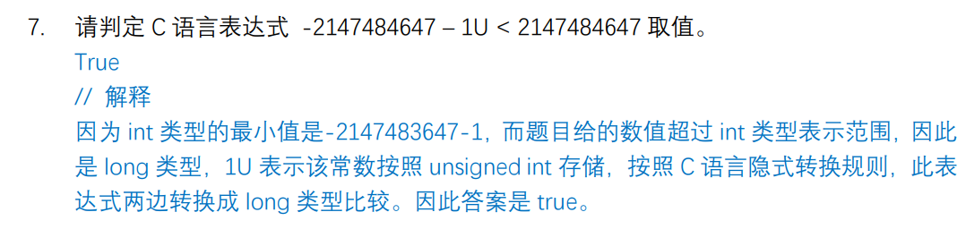
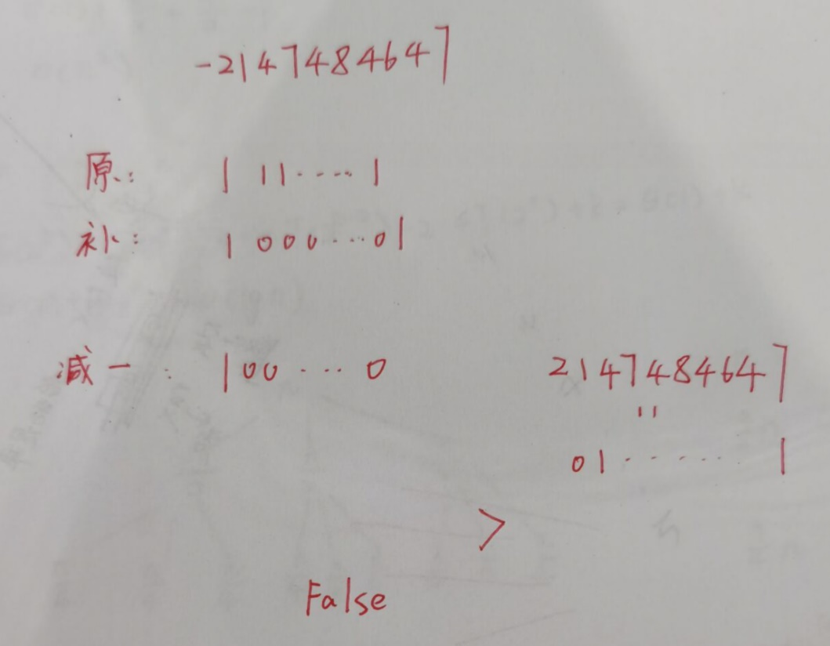
关于期中卷子
运算： 带符号数

Slide 3
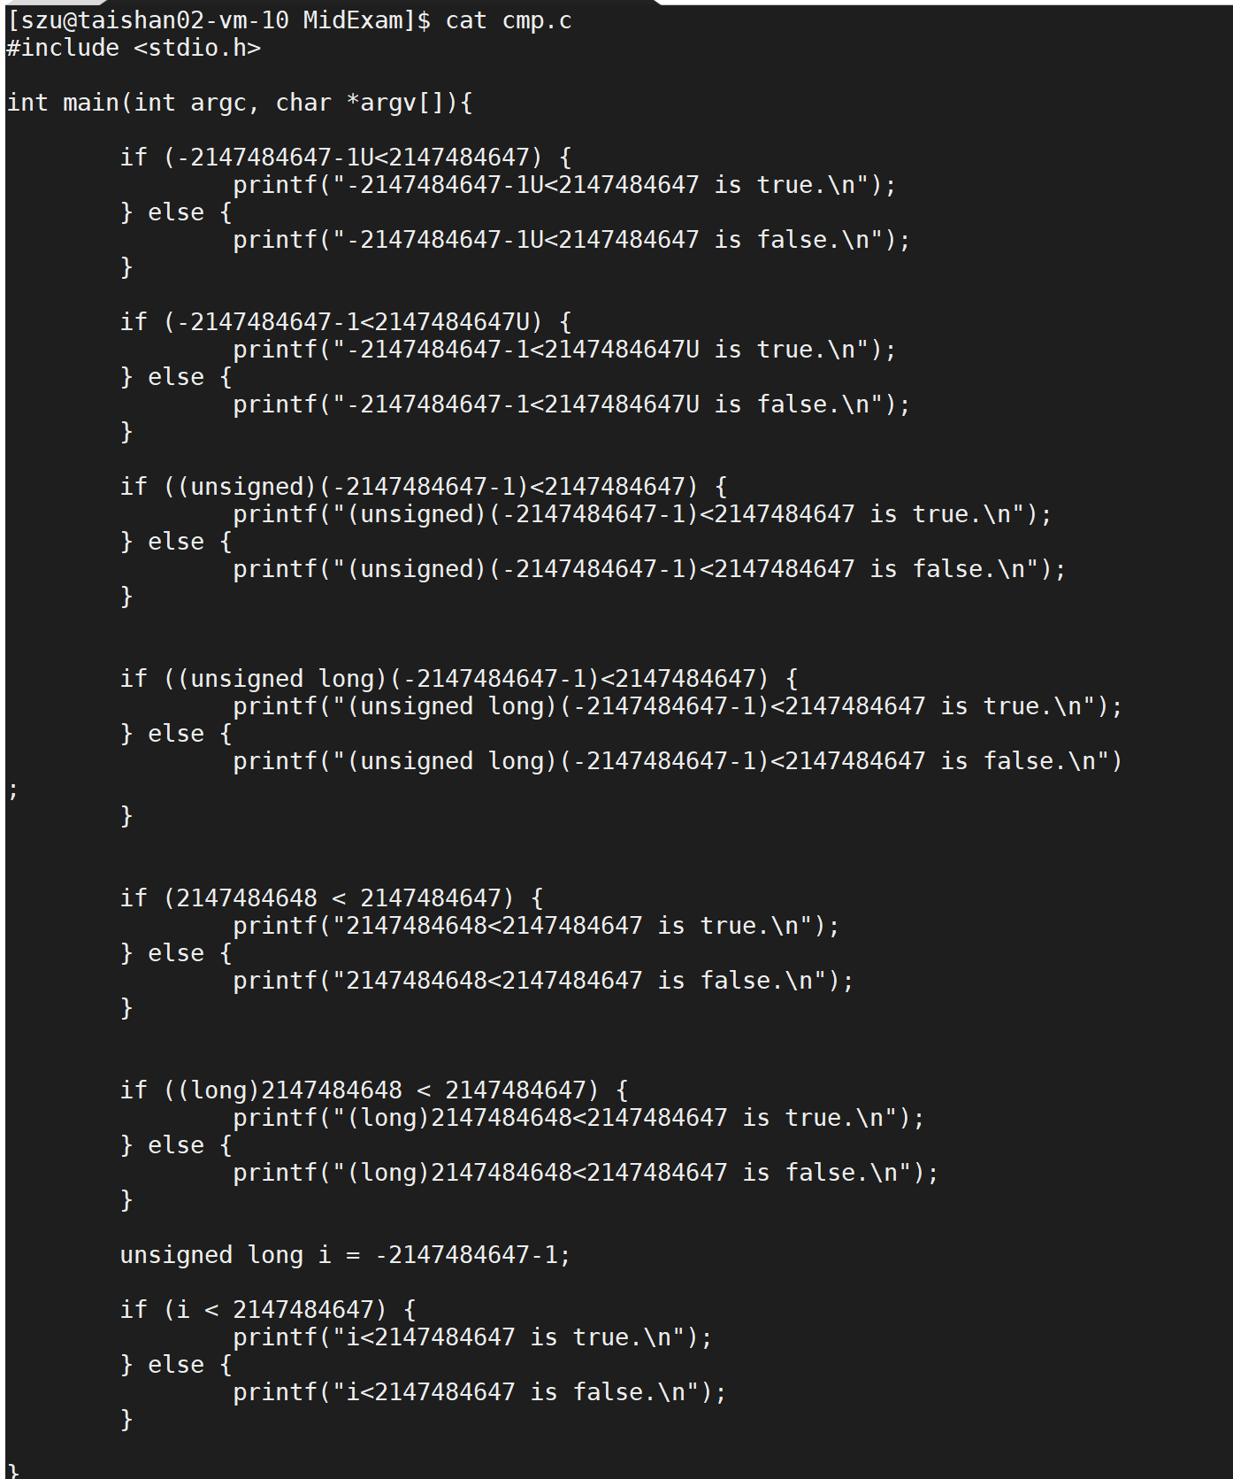
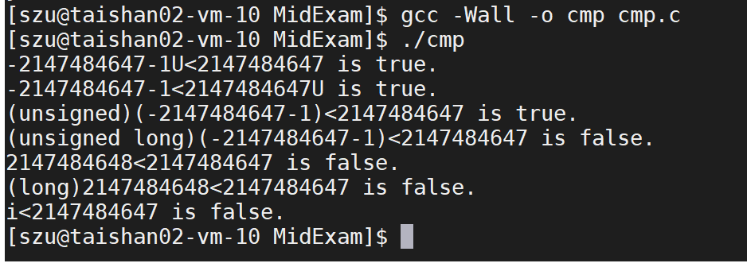
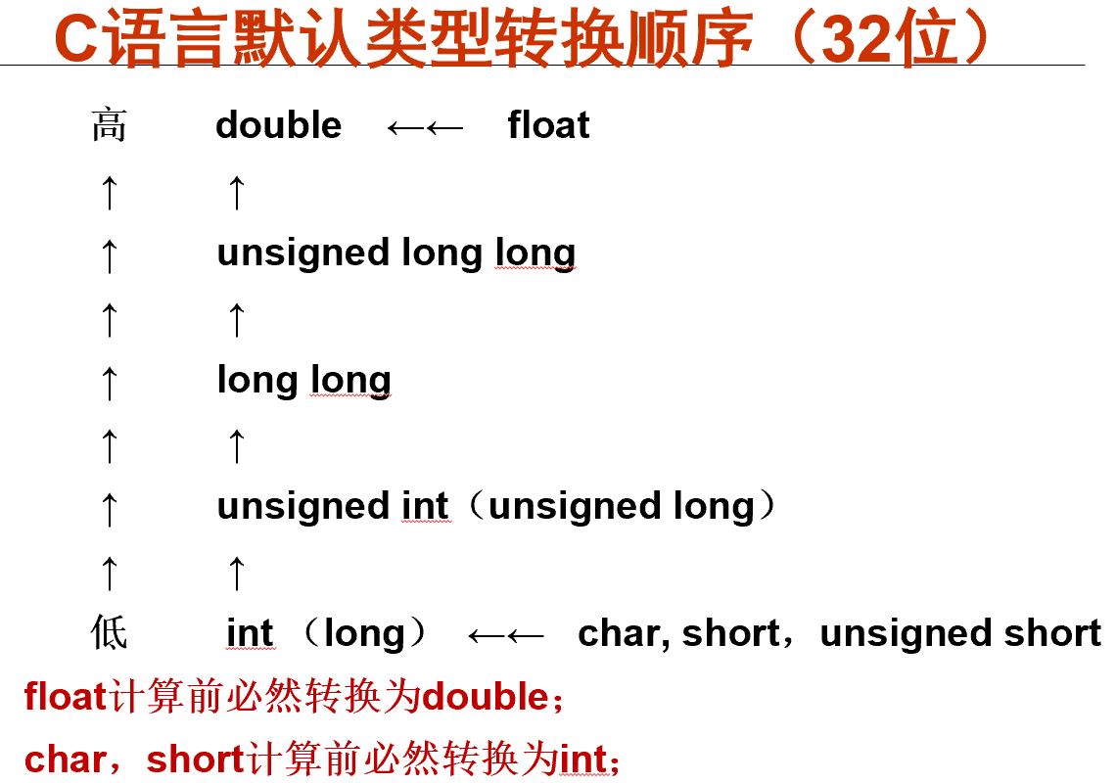
关于期中卷子

Slide 4
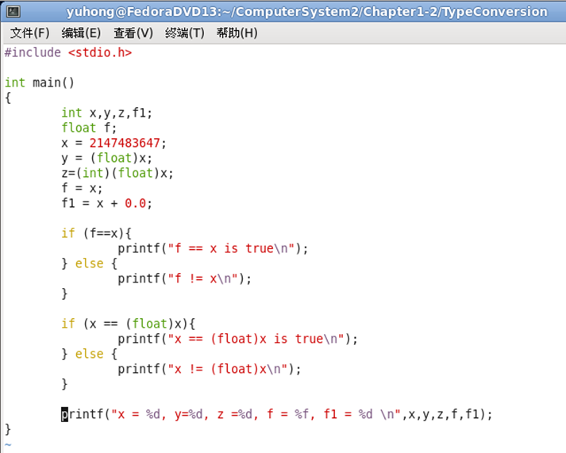
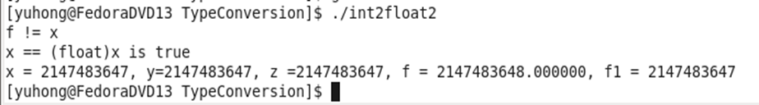
关于期中卷子

Slide 5
存储器长什么样子啊？
线性字节数组

Slide 6
存储器 层次结构举例
L0:
寄存器
CPU 寄存器保存着从高速缓存存储器取出的字
更小,
更快,
更贵
(每字节)
的存储器
L1:
L1高速缓存
(SRAM)
L1 高速缓存保存着从 L2 高速缓存取出的缓存行.
L2:
L2 高速缓存
(SRAM)
L2 高速缓存保存着从L3高速缓存取出的缓存行
L3:
L3 高速缓存
(SRAM)
L3 高速缓存保存着从主存高速缓存取出的缓存行
更大,
更慢,
更廉价
(每字节)
的存储器
L4:
主存
(DRAM)
主存保存着从本地磁盘取出的磁盘块
L5:
本地二级存储
(本地磁盘)
本地磁盘保存着从远程网络服务器磁盘上取出的文件
L6:
远程二级存储
(分布式文件系统、Web服务器)

Slide 7
为何要了解存储器层次结构？
你的程序要访问的数据
在寄存器
0个周期
数据访问时间？
在高速缓存
Core i7系统
不同矩阵乘法
相同数量的算术操作运行时间可相差40倍
4 ~ 75个周期
在主存
100+个周期
在磁盘
局部性
千万+个周期

Slide 8
局部性良好的程序效率高
多次访问相同的数据项集合
连续访问临近的数据项集合

Slide 9
6.1.1 随机访问存储器 (Random-Access Memory, 简称RAM)
6.1 存储技术
是否需要刷新
RAM | 每位晶体管数 | 相对访问时间 | 是否持续 | 干扰敏感 | 相对花费 | 应用
SRAM | 6 | 1 x | 是 | 否 | 1000x | 高速缓存
DRAM | 1 | 10x | 否 | 是 | 1x | 主存、 帧缓存区
cache是静态RAM，不用刷新
内存是动态RAM，靠电容有无存储的电荷来表示1和0，电荷会因漏电而消失，因此需要刷新

Slide 10
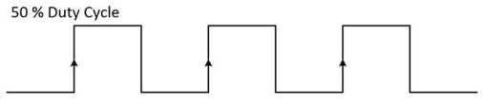
增强版 DRAMs
自1966年DRAM发明以来，其基本单元从未改变。
Intel公司于1970将其推向市场。
DRAM集成了更好的逻辑接口和更快的I/O传输接口 :
同步DRAM (SDRAM)
采用常见的时钟信号代替异步控制信号
允许复用行地址
双倍数据速率同步DRAM (DDR SDRAM)
每个周期每个引脚使用两个时钟沿传送两比特的控制信号
通过使用提高有效带宽的预取缓冲区的大小来划分DDR SDRAM类型:
DDR (2 bits), DDR2 (4 bits), DDR3 (8 bits)
截止到2010, 多数服务器和桌面系统均支持该标准
Intel Core i7 仅支持DDR3 SDRAM
Notes:
1地址复用技术只适用于DRAM，不适用于SRAM 2地址复用技术的目的是为了减少地址线的数量，便于增加DRAM的集成度

Slide 11
非易失性存储器
DRAM 和SRAM为易失性存储器
断电数据丢失
非易失性存储器断电后，仍然保存数据
只读存储器(ROM): 生产时写入程序，只能写一次
Programmable ROM (PROM): 可以重新一次编程
Eraseable PROM (EPROM): 可用紫外线或X光整块擦除
Electrically eraseable PROM (EEPROM): 可用电子整块擦除
Flash memory: EEPROMs. 以块为单位进行擦除
10,0000次擦除后即磨损坏
非易失性存储器的应用
存储固件程序的ROM(BIOS, 磁盘控制器, 网卡, 图形加速器, 安全子系统,…)
固态硬盘 (闪存盘, 智能手机, mp3 播放器, 平板电脑, 笔记本电脑,…)
磁盘高速缓冲存储器

Slide 12
典型的连接CPU和主存的总线结构
一条总线是由多条并排的电线组成的一束线，用于传输地址、数据和控制信号
多个设备共享多条总线
CPU 芯片
寄存器文件
算术
逻辑
单元
系统总线
存储器总线
主存
总线接口
I/O
桥接口

Slide 13
内存读事务(1)
CPU 将地址A放到内存总线上
寄存器文件
加载操作: movq
ALU
A, %rax
%rax
主存
I/O 桥
A
0
总线接口
x
A
芯片组，包含内存控制器

Slide 14
内存读事务(2)
主存从总线读出A，取出字x，然后将x放到 总线上
寄存器文件
ALU
加载操作: movq
A, %rax
%rax
主存
I/O 桥
x
0
总线接口
x
A

Slide 15
内存读事务(3)
CPU 从总线读出字x，并将它复制到寄存器 %rax 中
寄存器文件
ALU
加载操作: movq
A, %rax
%rax
x
主存
I/O 桥
0
总线接口
x
A

Slide 16
内存写事务 (1)
CPU 将地址A放到内存总线。主存读出这个地址，并等待数据字
寄存器文件
ALU
Store operation: movq %rax, A
%rax
y
主存
I/O 桥
0
A
总线接口
A

Slide 17
内存写事务(2)
CPU 将数据字y放到总线上
寄存器文件
ALU
Store operation: movq
%rax, A
%rax
y
主存
I/O 桥
y
0
总线接口
A

Slide 18
内存写事务(3)
主存从总线读数据字y，并将它存储在地址A
寄存器文件
ALU
Store operation: movq %rax, A
%rax
y
主存
I/O 桥
0
总线接口
y
A

Slide 19
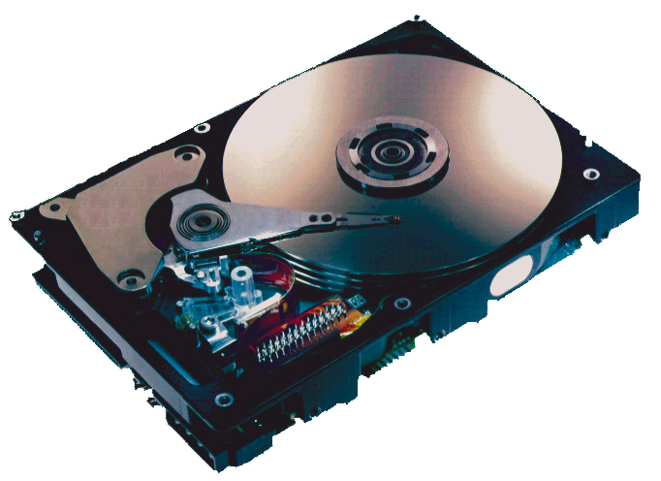
6.1.2 磁盘存储
磁盘驱动器里有什么?
旋转轴
传动臂
盘片
驱动器
电子器件
(包括处理器
和内存!)
SCSI
接口
图片由Seagate Technology提供

Slide 20
1. 磁盘结构
磁盘由双面的盘片组成
每张盘面上密集地排布着环形磁道
每条磁道上有多个扇区，每个扇区由间隙隔开
磁道
盘面
磁道k
间隙
旋转轴
扇区

Slide 21
磁盘结构 (多个盘片)
对齐的磁道形成一个柱面
柱面 k
盘面0
盘片0
盘面1
盘面2
盘片1
盘面3
盘面4
盘片2
盘面5
旋转轴

Slide 22
2. 磁盘容量
容量: 可存储的最多比特数
销售商以10进制度量存储大小，即1 GB = 10⁹ Bytes
容量参数
记录密度(位/英寸):
一英寸磁道可存储的比特数
磁道密度 (道/英寸):
一英寸半径可排布的磁道数
面密度 (位/平方英寸):
记录密度与磁道密度的乘积

Slide 23
记录区
扇区
区域
…
现代磁盘将柱面分割为不相交的子集，称为记录区
区域中的每个磁道具有相同数量的扇区，由该区最内层轨道的圆周决定
不同区域具有不同数量的扇区/轨道，外部区域具有比内部区域更多的扇区/轨道
在计算容量时，我们使用扇区/轨道的平均数目
主轴
（a）原来的磁盘
扇区
区域
…
主轴
多区记录
（b）现代的磁盘

Slide 24
计算磁盘容量
磁盘容量 = (字节数/扇区) x (平均扇区数/磁道) x
(磁道数/盘面) x (盘面数/盘片) x
(盘片/磁盘)
Example:
512 字节/扇区
300 扇区/磁道 (平均值)
20,000 磁道/盘面
2 盘面/盘片
5 盘片/磁盘
容量 = 512 x 300 x 20000 x 2 x 5
= 30,720,000,000 = 30.72 GB
柱面 k
盘面0
盘片0
盘面1
盘面2
盘片1
盘面3
盘面4
盘片2
盘面5
旋转轴

Slide 25
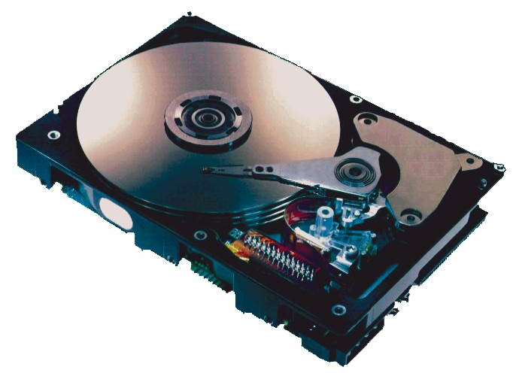
3. 磁盘操作 (单盘片视图)
读写磁头连到传动臂的
末端，在磁盘表面上一层薄薄的气垫上飞翔
磁盘表面以固定旋转速率旋转
spindle
spindle
spindle
spindle
转动轴
通过在半径方向上移动，传动臂可以将读写头定位在任何磁道上

Slide 26
磁盘操作（多盘片视图）
多个读写磁头从一个柱面移动到另一个柱面
传动臂
旋转轴

Slide 27
磁盘结构——单盘片俯视图
盘面由多条磁道组成
磁道分成若干扇区
Notes:
Goal:
Show the inefficeincy of current disk requests.
Conveyed Ideas:
Rotational latency is wasted time that can be used to service tasks
Background Information:
None.
Slide Background:
None.
Kill text and arrows

Slide 28
磁盘访问
磁头在磁道上
Notes:
Goal:
Show the inefficeincy of current disk requests.
Conveyed Ideas:
Rotational latency is wasted time that can be used to service tasks
Background Information:
None.
Slide Background:
None.
Kill text and arrows

Slide 29
磁盘访问
逆时针旋转
Notes:
Goal:
Show the inefficeincy of current disk requests.
Conveyed Ideas:
Rotational latency is wasted time that can be used to service tasks
Background Information:
None.
Slide Background:
None.
Kill text and arrows

Slide 30
磁盘访问——读操作
读取蓝色扇区
Notes:
Goal:
Show the inefficeincy of current disk requests.
Conveyed Ideas:
Rotational latency is wasted time that can be used to service tasks
Background Information:
None.
Slide Background:
None.
Kill text and arrows

Slide 31
磁盘访问——读操作
读完蓝色扇区后
读完蓝色扇区后
Notes:
Goal:
Show the inefficeincy of current disk requests.
Conveyed Ideas:
Rotational latency is wasted time that can be used to service tasks
Background Information:
None.
Slide Background:
None.
Kill text and arrows

Slide 32
磁盘访问——读操作
读完蓝色扇区后
请求读取红色扇区
Notes:
Goal:
Show the inefficeincy of current disk requests.
Conveyed Ideas:
Rotational latency is wasted time that can be used to service tasks
Background Information:
None.
Slide Background:
None.
Kill text and arrows

Slide 33
磁盘访问——读操作
蓝色读完后
寻找红色扇区
寻找红色所在磁道
Notes:
Goal:
Show the inefficeincy of current disk requests.
Conveyed Ideas:
Rotational latency is wasted time that can be used to service tasks
Background Information:
None.
Slide Background:
None.
Kill text and arrows

Slide 34
磁盘访问——旋转延迟
读完蓝色扇区后
寻找红色扇区
旋转延迟
旋转到红色扇区处
Notes:
Goal:
Show the inefficeincy of current disk requests.
Conveyed Ideas:
Rotational latency is wasted time that can be used to service tasks
Background Information:
None.
Slide Background:
None.
Kill text and arrows

Slide 35
磁盘访问——读操作
蓝色扇区读完后
寻找红色扇区
旋转延迟
读完红色扇区后
完成红色扇区读操作
Notes:
Goal:
Show the inefficeincy of current disk requests.
Conveyed Ideas:
Rotational latency is wasted time that can be used to service tasks
Background Information:
None.
Slide Background:
None.
Kill text and arrows

Slide 36
磁盘访问——服务时间的组成
读完蓝色扇区后
寻找红色扇区
旋转延迟
读完红色扇区后
数据传输
寻道
旋转延迟
数据传输
（读/写时间）
Notes:
Goal:
Show the inefficeincy of current disk requests.
Conveyed Ideas:
Rotational latency is wasted time that can be used to service tasks
Background Information:
None.
Slide Background:
None.
Kill text and arrows

Slide 37
磁盘访问时间
访问某个扇区的平均时间为 :
访问时间 = 寻道时间 + 旋转时间 + 数据传输时间
寻道时间
磁头由一个柱面移动到另一个柱面的时间
通常寻道时间为： 3—9 ms
旋转时间
经过磁盘旋转，目标扇区到达磁头下的时间
最大旋转延迟 = 1/RPMs x 60 sec/1 min
平均旋转延迟 = 0.5 x 最大旋转延迟
通常旋转时间 = 7200 RPMs
数据传输时间
传输每个扇区所需时间
数据传输时间 = 1/RPM x 1/(平均扇区数/磁道) x 60 秒/1 分钟.

Slide 38
磁盘访问时间示例
给定条件:
旋转速度 = 7,200 RPM
平均寻道时间 = 9 ms.
平均扇区数/磁道 = 400.
计算结果:
平均旋转时间 = 1/2 x (60 secs/7200 RPM) x 1000 ms/sec ≈ 4 ms.
数据传输时间 = 60/7200 RPM x 1/400 secs/track x 1000 ms/sec ≈ 0.02 ms
服务总时间 = 9 ms + 4 ms + 0.02 ms = 13.02 ms
重点:
访问时间主要由寻道时间和旋转时间组成.
访问扇区的第一个bit比较消耗时间，剩余bit较快.
SRAM 访问时间为 4 ns/双字, DRAM 为 60 ns/双字
磁盘比SRAM慢4,0000倍,
磁盘比 DRAM慢2500倍.

Slide 39
4. 逻辑磁盘块
现代磁盘将复杂的物理结构转换成简单的抽象视图:
一组连续扇区被封装成一个b-sized大小的逻辑盘块
逻辑块与物理块之间的映射
由磁盘控制器（硬件和固件组成）来维护
将读写请求地址转换成三元组：(盘面,磁道,扇区) .
允许控制器从每个区域中保留一部分空闲柱面
区分“格式化容量”和“最大容量”

Slide 40
5. 连接I/O设备：I/O 总线
CPU 芯片
寄存器文件
算术
逻辑
单元
系统总线
存储器总线
主存
总线接口
I/O
桥接器
I/O 总线
针对诸如网络适配器
这样的其他设备的
扩展插槽
USB
控制器
图形适配器
磁盘控制器
鼠标
键盘
显示器
磁盘

Slide 41
6. 访问磁盘：读取一个磁盘扇区 (1)
CPU 芯片
CPU通过将命令、逻辑块号和目的存储器地址写到与磁盘相关联的存储器映射地址，发起一个磁盘读请求操作
寄存器文件
算术
逻辑
单元
主存
总线接口
I/O 总线
USB控制器
图形适配器
磁盘控制器
鼠标
键盘
显示器
磁盘

Slide 42
读取一个磁盘扇区 (2)
CPU 芯片
磁盘控制器读取扇区，并执行到主存的DMA传送
寄存器文件
算术
逻辑
单元
主存
总线接口
I/O 总线
USB控制器
图形适配器
磁盘控制器
鼠标
键盘
显示器
磁盘

Slide 43
读取一个磁盘扇区 (3)
CPU chip
当DMA传送完成时，磁盘控制器用中断方式通知CPU (需要一个特殊引脚与CPU相连)
寄存器文件
算术
逻辑
单元
主存
总线接口
I/O总线
USB
控制器
图形适配器
磁盘控制器
鼠标
键盘
显示器
磁盘

Slide 44
6.1.3 固态硬盘 (Solid State Disk, 简称SSD)
I/O 总线
读写逻辑磁盘块
固态硬盘 (SSD)
闪存翻译层
闪存
块 0
块 B-1
…
…
…
页 0
页 1
页P-1
页0
页1
页P-1
页大小: 512B to 4KB, 块大小: 32 to 128 pages
数据以页单位读写。
只有在某页所属块整个被擦除后，才可写该页。
在进行大约10,0000次重复写后，块会磨损坏。

Slide 45
固态硬盘性能特点
顺序读速度550 MB/s 顺序写速度470 MB/s
随机读速度365 MB/s 随机写速度303 MB/s
平均读时间50 us 平均写时间60 us
顺序访问比随机访问快
典型存储器层次结构问题
随机写会较慢
擦除块需要较长时间 (~1 ms)
修改一页需要块内所有页复制到新块中
早期固态硬盘读写时间差距更大
来源: Intel SSD 730 产品参数

Slide 46
固态硬盘 vs 机械磁盘
优势
无移动部件 → 随机访问快, 低功耗, 更结实
劣势
会磨损
在flash translation layer 闪存转换层用算法减少平均磨损率
Intel SSD 730 保证在磨损坏前可写入 128 petabyte (128 x 10¹⁵ bytes)
在2015年, 每byte比磁盘贵30倍
应用
MP3播放器, 智能手机, 笔记本电脑
开始在台式机和服务器中应用

Slide 47
Beyond the computer
云存储
例如：S3, GCS, ABS, Dropbox, …
使用网络访问远程存储
延迟: 在数以毫秒为顺序 (取决于你在哪里)
吞吐量: 按 10s MB/秒的顺序排列

Slide 51
数据传输时间 = (60s / 10 000RPM ) x (1/1000扇区/磁道) x 1000ms x 2000 = 12 ms

Slide 52




6.2 局部性
在 Disk、 DRAM、和 CPU 间，速度差距变大
100,000,000.0
10,000,000.0
Disk
1,000,000.0
SSD
100,000.0
10,000.0
Disk seek time SSD access time DRAM access time SRAM access time CPU cycle time
Effective CPU cycle time
Time (ns)
1,000.0
100.0
DRAM
10.0
1.0
CPU
0.1
0.0
1985
1990
1995
2000
2003
2005
2010
2015
Year
解决问题的关键是利用程序特有的局部性特点。

Slide 53
局部性
局部性原理: 程序倾向于使用最近一段时间，距离其较近地址的数据和指令。
时间局部性:
最近被访问的数据或指令
在未来可能还会被访问
空间局部性:
当前访问地址附近的区域在不久
还有可能被访问

Slide 54
6.2.1 – 6.2.2 对程序数据/指令引用的局部性
sum = 0;
for (i = 0; i < n; i++)
sum += a[i];
return sum;
空间或时间局部性?
数据引用
空间
连续引用数组元素（步长为1的引用模式）;
每次迭代引用的变量sum。
时间
指令引用
空间
顺序引用指令;
重复地使用loop循环。
时间

Slide 55
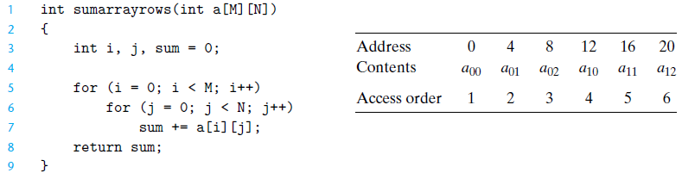
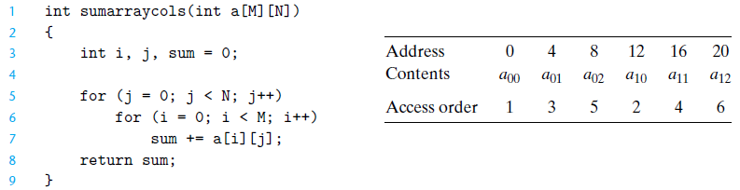
局部性的定性估计
能够查看代码并获得定性的局部性是专业程序员的一项关键技能.
局部性良好的代码（二维数组M=2N=3）示例：
局部性不良的代码（二维数组）示例：
Notes:
多位数组实例
行优先——读完一行再读下一行——空间局部性
代码的局部性部较好：顺序执行——空间；循环执行——时间+空间

Slide 56
局部性例子
问题: 这个函数对于数组A有好的局部性吗?
int sum_array_cols(int a[M][N])
{
int i, j, sum = 0;
for (j = 0; j < N; j++)
for (i = 0; i < M; i++)
sum += a[i][j];
return sum;
}
回答: 不, 除非… N非常小

Slide 57
局部性例子
问题: 改变下面函数中循环的顺序，使得它以步长为1的引用模式扫描三维数组a：
int sum_array_3d(int a[M][N][N])
{
int i, j, k, sum = 0;
for (i = 0; i < N; i++)
for (j = 0; j < N; j++)
for (k = 0; k < M; k++)
sum += a[k][i][j];
return sum;
}

Slide 58
局部性例子
问题: 改变下面函数中循环的顺序，使得它以步长为1的引用模式扫描三维数组a：
int sum_array_3d(int a[M][N][N])
{
int i, j, k, sum = 0;
for (j = 0; j < N; j++)
for (i = 0; i < N; i++)
for (k = 0; k < N; k++)
sum += a[k][i][j];
return sum;
}
答案: 将循环k放到最外层

Slide 61
局部性评估的简单准则：
重复引用同一变量的程序具有较好的局部性；
度与具有步长为K的引用模式，步长越小空间局部性越好；
对取指令来说，循环代码的时间和空间局部性较好，循环体越小、迭代次数越多局部性越好；
Notes:
Linux的slab使用过后释放了。在此使用这好重用，而不是新分配空间

Slide 62
6.3 存储器层次结构
软硬件的基础稳定特性:
高速存储器技术费用高，容量小，且耗电量大，易发热.
CPU与主存的速度差别越来越大.
设计良好的程序有更好的局部性.
这些基础特性相互补充.
以上特性给出一条组织主存和存储系统的途径，称作存储器层次结构.

Slide 63
存储器 层次结构举例
L0:
寄存器
CPU 寄存器保存着从高速缓存存储器取出的字
更小,
更快,
更贵
(每字节)
的存储器
L1:
L1高速缓存
(SRAM)
L1 高速缓存保存着从 L2 高速缓存取出的缓存行.
L2:
L2 高速缓存
(SRAM)
L2 高速缓存保存着从L3高速缓存取出的缓存行
L3:
L3 高速缓存
(SRAM)
L3 高速缓存保存着从主存高速缓存取出的缓存行
更大,
更慢,
更廉价
(每字节)
的存储器
L4:
主存
(DRAM)
主存保存着从本地磁盘取出的磁盘块
L5:
本地二级存储
(本地磁盘)
本地磁盘保存着从远程网络服务器磁盘上取出的文件
L6:
远程二级存储
(分布式文件系统、Web服务器)

Slide 64
6.3.1 高速缓存cache
Cache: 一种更小，速度更快的存储设备。作为更大、更慢存储设备的缓冲区. 解决CPU与主存之间速度匹配的问题
存储器层次结构的基本思想:
对于每个k，位于k层的更快更小的存储设备作为位于k+1等的更大更慢的存储设备的缓存
为什么存储器层次结构行得通?
由于局部性原理，程序访问第k层的数据比第k+1层的数据要频繁
因此，第k+1层存储设备更慢且更大、更廉价.
重要观点: 存储器层次结构构建了一个大容量的存储池，像底层存储器一样低廉，而又可以达到顶层存储器的速度。

Slide 65
高速缓存基本概念
高速缓存
8
第k层更小、更快、更昂贵的设备缓存
着第k+1层块的一个子集
4
9
14
10
3
数据以块大小为传输单元
在层与层之间拷贝
4
10
第k+1层更大、更慢、更便宜的
设备被划分成块
主存
0
1
2
3
4
4
5
6
7
8
9
10
10
11
12
13
14
15

Slide 66
基本高速缓存概念: 命中
请求: 14
需要块b中的数据
高速缓存
块b在高速缓存中:
命中!
8
9
14
3
14
主存
0
1
2
3
4
5
6
7
8
9
10
11
12
13
14
15

Slide 67
基本高速缓存概念: 不命中
请求: 12
需要块b中的数据
高速缓存
块b不在高速缓存中:
不命中!
8
9
14
3
12
12
请求: 12
块b从主存中读取
主存
0
1
2
3
块b存储在高速缓存中
替换策略: 决定块b去向
替换策略: 决定哪一块被换出
4
5
6
7
8
9
10
11
12
12
13
14
15

Slide 68
基本高速缓存概念: 三类缓存不命中
冷不命中(或强制性不命中)
由于高速缓存开始为空并且这是对块的第一次引用，所以发生冷不命中。
容量不命中
当一组活动缓存块（工作集）大于缓存时发生
冲突不命中
大多数高速缓存将第k+1层的某个块限制放置在第k层块的一个小的子集中（有时只是一个块）
例如，第k+1层的块i必须放置在第k层的块（i mod 4）中
当第k层的缓存足够大，但多个数据对象映射到同一个缓存块中时发生冲突不命中
例如，每次引用块0, 8, 0, 8, 0, 8, ... 都会错过

Slide 69
6.3.8 cache 参数与性能
cache性能指标：
不命中率/缺失率（miss rate）——不命中次数/地址引用次数
命中率（hit rate）——命中次数/地址引用次数=1-不命中率
命中时间（hit time）——命中时取得数据的时间，几个时钟周期
不命中处罚（miss penalty）——不命中时所需的额外时间=不命中时间-命中时间。L1典型处罚10s周期，L3的典型处罚40个周期，主存典型处罚100个周期
参数对性能的定性结论：
提高cache容量会提升命中率
提高块的大小有利于提高命中率，但是块的大小过大使得快数量下降过多也会降低命中率
提高相联度有利于减少行冲突提升命中率，但硬件复杂度提升会增加处罚时间

Slide 70
Cache的命中率：在一个程序执行期间，设N_{c}表示cache完成存取的总次数，N_{m}表示主存完成存取的总次数，h定义为命中率。则有：
平均访问时间：若t_{c}表示命中时的Cache访问时间，t_{m}表示未命中时的主存访问时间，1-h表示未命中率，则Cache/主存系统的平均访问时间t_{a}为：
t_{a}= h  t_{c} + (1 - h)  t_{m}

Slide 71
练习：
某计算机系统的内存储器由cache和主存构成，cache的存取周期为45ns，主存的存取周期为200ns。已知在一段给定的时间内，CPU共访问内存4500次，其中340次访问主存。问：
Cache的命中率是多少？
Cpu访问内存的平均时间是多少纳秒？
Cache-主存系统的效率是多少？

Slide 72
解：
1、cache的命中率
h=Nc/(Nc+Nm)=（4500-340）/4500=0.92
2、cpu访存的平均时间
t_{a}=ht_{c}+(1-h)t_{m}=0.92 ×45+(1-0.92) ×200=57.4[ns]
3、cache-主存系统的效率
e=tc/ ta=45/57.4=0.78=78%

Slide 73
6.4 cache对程序性能的影响
6.4.1 cache友好的代码
原则——充分利用局部性：
常见代码（占运行时间较多核心函数、及函数内的循环）的代码运行得快。这符合amdahl定理
每个循环内部缓存命中率最大化
方法：尽量反复引用相同或相近的数据
1 int sumvec(int v[N])
2 {
3 int i, sum = 0;
4
5 for (i = 0; i < N; i++)
6 sum += v[i];
7 return sum;
8 }
i/m时间局部性高，编译器通常将他们放在寄存器中
Notes:
使用静态RAM和DRAM的各自优势
例子中，一个整数4字节，一个cache行有16字节4个整数。

Slide 74
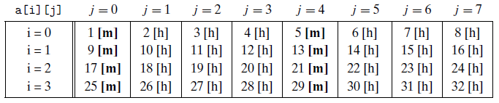
二位数组的行列优先访问模式示例：
行优先顺序
1 int sumarrayrows(int a[M][N])
2 {
3 int i, j, sum = 0;
4
5 for (i = 0; i < M; i++)
6 for (j = 0; j < N; j++)
7 sum += a[i][j];
8 return sum;
9 }
8次不命中，不命中率0.25
Notes:
多维数组的局部性需要仔细挖掘

Slide 75
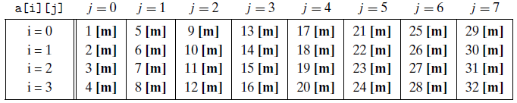
列优先顺序
1 int sumarraycols(int a[M][N])
2 {
3 int i, j, sum = 0;
4
5 for (j = 0; j < N; j++)
6 for (i = 0; i < M; i++)
7 sum += a[i][j];
8 return sum;
9 }
32次不命中，不命中率1.00
运行时间变为两倍长

Slide 76
存储器结构层次中高速缓存应用举例
Cache 类型
cache中存储内容
被缓存的位置
延迟 (周期)
管理程序
寄存器
4-8 bytes words
CPU core
0
Compiler
TLB
Address translations
On-Chip TLB
0
Hardware MMU
L1 cache
64-byte blocks
On-Chip L1
4
Hardware
L2 cache
64-byte blocks
On-Chip L2
10
Hardware
虚拟内存
4-KB pages
Main memory
100
Hardware + OS
Buffer cache
Parts of files
Main memory
100
OS
磁盘 cache
Disk sectors
Disk controller
100,000
Disk 固件
Network buffer cache
Parts of files
Local disk
10,000,000
NFS client
Browser cache
Web pages
Local disk
10,000,000
Web browser
Web cache
Web pages
Remote server disks
1,000,000,000
Web 代理服务器

Slide 77
存储器层次结构概念小结
CPU，主存和大容量存储设备之间的速度差距继续增大.
设计良好的程序体现出局部性特点.
利用局部性特点，基于高速缓存的存储器结构有利于缩小速度差距

